Slide 1

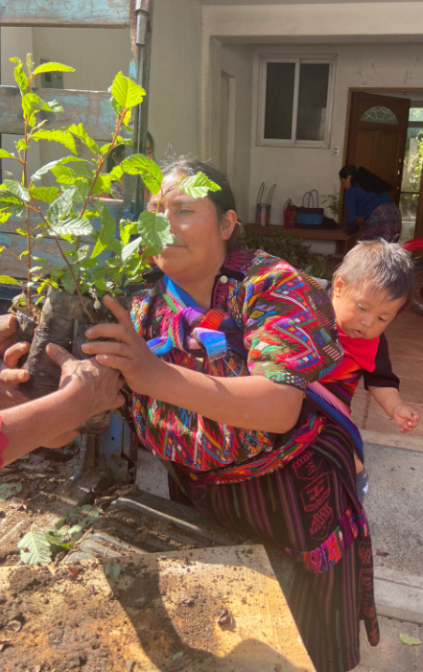
Modelos de sistemas agroforestales sistematizados que proveen bienes y servicios ambientales, en la zona de influencia del Proyecto
Chimaltenango, marzo de 2023

Slide 2
Identificación y caracterización de sistemas agroforestales
Es una técnica de uso de la tierra en donde deben de estar presentes el componente arbóreo y una planta cultivada, bien sea pasto o cultivo para alimento humano, de forma espacial permanente o temporal,
Los Sistemas Agroforestales y Silvopastoriles
Contribuyen con la restauración de paisajes degradados y son útiles en el combate de la desertificación, según la definición del artículo 1 de La Convención de Naciones Unidas de Lucha contra la Desertificación (CLD).
Aumentar de la calidad de vida, la producción y la calidad de los cultivos agrícolas, comparado con otras técnicas como la agricultura tradicional
Notes:
La zona priorizada en el Altiplano Central y Occidental oscila entre los 1,500 a 3,500 msnm, las temperaturas se acercan a los 0 grados durante la temporada de fin de año, con un promedio de 15 grados centígrados durante el año, los suelos son de origen volcánico, con alta fertilidad natural, pero muy vulnerables a factores erosivos, debido a las fuertes pendientes predominantes en la región

Slide 3
Clasificación
Sistemas agroforestales
Sistemas silvopastoriles
Sistemas agrosilvopastoriles
Tipo de cultivo
Arreglo espacial
Arreglo temporal
Anuales
Arboles en Línea
Árboles en callejones
Taungya
Perennes
Cercos vivos
Árboles intercalados
Cortinas rompe vientos
Árboles dispersos
Árboles en contorno
Bosques de galería

Slide 4
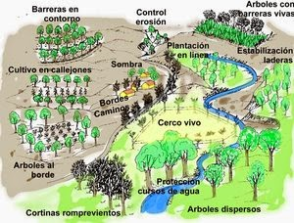
Arboles en Línea

Slide 5
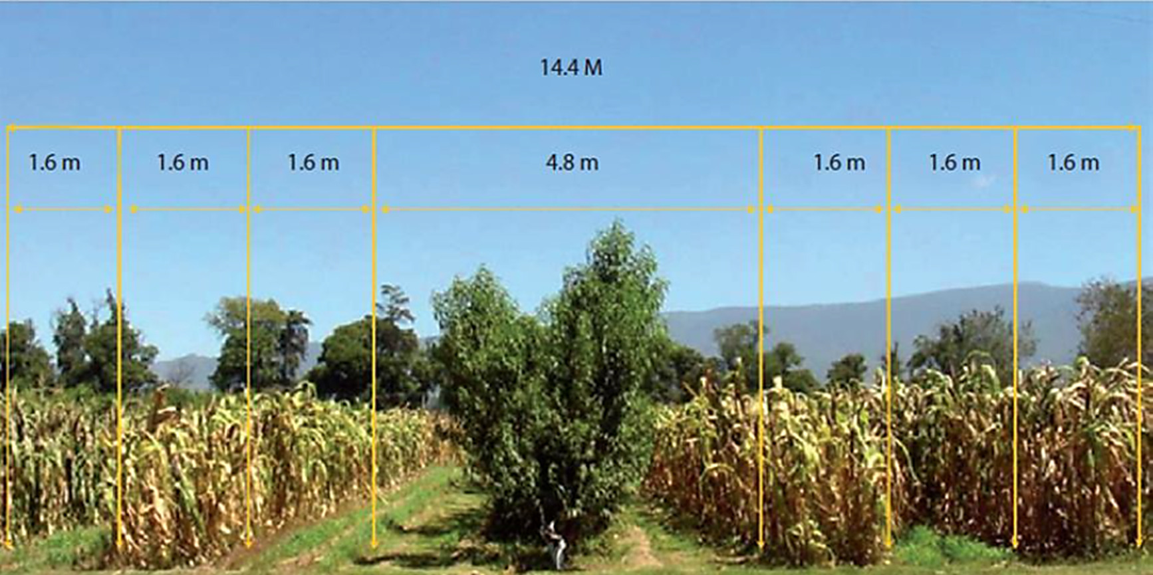

Slide 6
Realidad social del Altiplano Central y Occidental de Guatemala
Prevalece el minifundio y una alta taza demográfica
Extrema pobreza
Vulnerable a la variabilidad climática y a una sobre explotación de la tierra

Slide 7
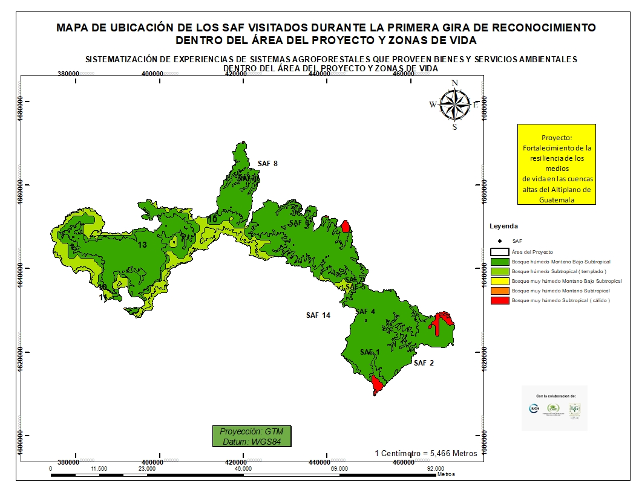
Área del proyecto y Zonas de vida
Zonas de Vida priorizadas
Abrev. | Nombre | Área kms² | %
bh-MBT | bosque húmedo Montano Bajo Tropical | 1204.18 | 82
bmh-MBT | bosque muy Húmedo Montano Bajo Tropical | 0.17 | 0.01
bh-PMT | bosque Húmedo Premontano Tropical | 25.04 | 1.71
bmh-MT | bosque muy Húmedo Montano Tropical | 239.08 | 16.28

Slide 8
Sistemas Agroforestales identificados y su intensificación
No | Zona de vida | Sistema agrícola | Arreglo agroforestal | Cultivos | Especies | Arreglo | Especie arbórea propuesta | Cultivo propuesto
1 | bh-MBT | Cultivos anuales (granos básicos) | Cercos vivos | Maíz y frijol | Erythrina sp. | Cercos vivos | Pito con ciprés y/o pino | Frutales
2 |  |  | Árboles dispersos | Maíz y frijol | Pinus pseudostrobus | Cerco vivo o cultivo en callejón | Pito o aliso con ciprés y/o pino | Frutales
3 |  | Cultivos anuales (hortalizas) | Árboles dispersos | Hortalizas diversas | Pinus pseudostrobus | Cerco vivo o cultivo en callejón | Pito o aliso con ciprés y/o pino | Frutales *
4 |  | Cultivos anuales (Maíz, Frijol, Ayote ) | Relictos de bosque | Milpa | Bosque mixto | Promoción | Bosque secundario | Frutales
5 |  | Cultivos anuales (hortalizas) | Relictos de bosque | Hortalizas diversas | Bosque mixto | Promoción | Bosque secundario | Frutales
6 |  | Cultivos perennes (frutales) | Árboles dispersos | Manzana y durazno | Pinus pseudostrobus | Cultivo en callejón | Pinabete | Frutales

Slide 9
Sistemas Agroforestales identificados y su intensificación
No | Zona de vida | Sistema agrícola | Arreglo agroforestal | Cultivos | Especies | Arreglo | Especie arbórea propuesta | Cultivo propuesto
7 | bh-MBT | Cultivos perennes (café) | Árboles intercalados | Café | Gravillea robusta y Quercus sp. | Promoción | Frutales* | Frutales*
8 |  | Huertos familiares | Huertos familiares | Cultivos y medicinales diversos | Bosque mixto | Promoción | Frutales*, aliso y sauco | Frutales*
9 |  | Cultivos anuales (hortalizas) | Cercos vivos | Hortalizas diversas | Sambucus sp. | Cerco vivo o cultivo en callejón | Pito o aliso con ciprés y/o pino | Frutales*
10 |  | Cultivos perennes (frutales) | Árboles en contorno | Persea americana | Pinus pseudostrobus | Árboles en contorno | Ciprés y/o pino | Frutales*
11 |  |  | Árboles intercalados | Manzana | Abies guatemalensis | Cultivo en callejón | Frutales con pinabete | Garbanzo
13 |  | Cultivos anuales (hortalizas) | Taungya | Papa y coliflor | Pinus pseudostrobus | Promoción | Pino y aliso | Frutales*
14 |  | Cultivos anuales (hortalizas) | Árboles en contorno | Hortalizas diversas | Alnus acuminata | Promoción | Aliso con ciprés y/o pino | Frutales*

Slide 10
Sistemas Agroforestales identificados y su intensificación
No | Zona de vida | Sistema agrícola | Arreglo agroforestal | Cultivos | Especies | Arreglo | Especie arbórea propuesta | Cultivo propuesto
12 | bmh-MT | Silvopastoril (ovejas) | Bosque | Lana | Pinus pseudostrobus | Promoción | Bosque secundario | Pelibuey

Slide 11
Se han identificado diversidad de actividades en el uso de la tierra, entre las que destacan la agricultura de subsistencia (granos básicos), la agricultura de exportación (hortalizas), los cultivos perennes, como el café, aguacate y frutales deciduos, el pastoreo de ovejas en mínima parte y el urbanismo
Se identificaron, además, algunas combinaciones de cultivos con especies arbóreas y/o arbustivas, con la finalidad de abastecerse de leña, madera y hojarasca con fines de aporte de materia orgánica al suelo.
La certeza jurídica de la tenencia de la tierra es un factor que impide el establecimiento de los SAF a través de los programas como PINPEP y PROBOSQUE, así como sus trámites y costo.
No existe una institucionalidad que se encargue del impulso de los SAF en la región sujeta a estudio y menos a nivel nacional.

Slide 12
Roles de género y conocimientos culturales de los sistemas agroforestales
Chimaltenango, marzo de 2023

Slide 13
El papel de la mujer en el área rural del altiplano guatemalteco
Mantener la unidad familiar
Ejerciendo la administración efectiva del hogar
Formadora de patrones culturales
Transmite el idioma.
Actividades que realizan las mujeres dentro de los sistemas agroforestales.
Cualificar las actividades que ellas realizan dentro de los sistemas agroforestales.
Identificar en cuáles sistemas agroforestales las mujeres realizan mayor actividad y las oportunidades de participación
Notes:
Actividades que realizan las mujeres dentro de los sistemas agroforestales.
Cualificar las actividades que ellas realizan dentro de los sistemas agroforestales.
Identificar en cuáles sistemas agroforestales las mujeres realizan mayor actividad y las oportunidades de participación

Slide 14
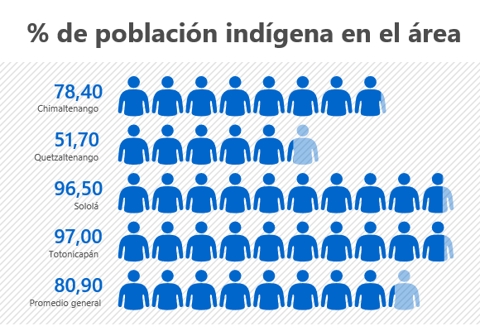

Slide 15
Acceso de la mujer a los recursos agroforestales y su Caracterización
Cultivos anuales (granos básicos) con cercos vivos
ID | Zona de vida | Sistema agrícola | Arreglo agroforestal | Especies | Uso del producto agrícola | Acceso a recursos agrícolas | Especie forestal | Uso del producto forestal | Principales productos forestales | Acceso a los beneficios de los SAF
1 | bh-MBT | Cultivos anuales (granos básicos) | Cercos vivos | Maíz y frijol | Auto consumo | 3 | Erythrina sp. | Auto consumo | Leña, mulch, forrajes, alimentos y medicinas | 5
Caracterización de la eficiencia

Slide 16
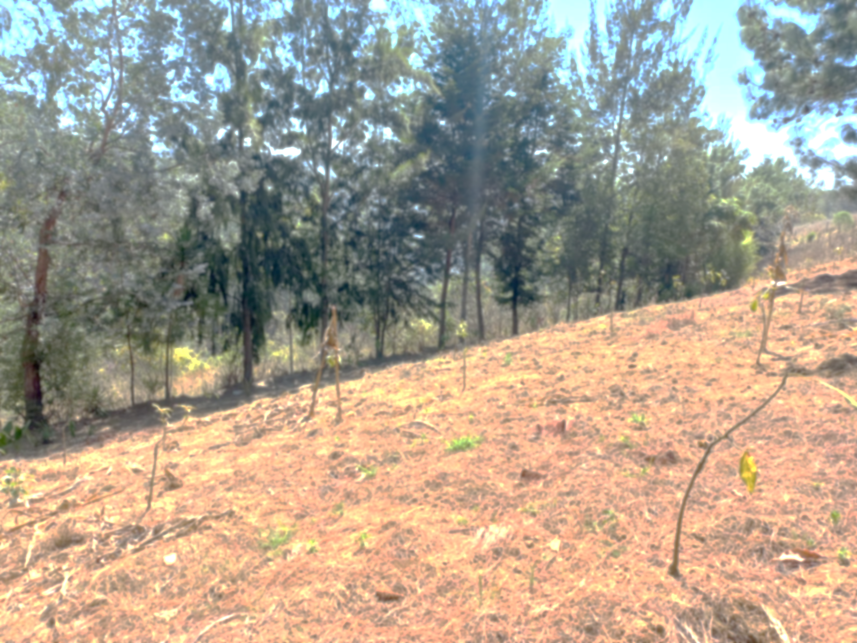
Cultivos anuales (granos básicos) con cercos vivos

Slide 17
Acceso de la mujer a los recursos agroforestales y su Caracterización
Cultivos anuales (granos básicos) con árboles dispersos
ID | Zona de vida | Sistema agrícola | Arreglo agroforestal | Especies | Uso del producto agrícola | Acceso a recursos agrícolas | Especies forestal | Uso del producto forestal | Principales productos forestales | Acceso a los beneficios de los SAF
2 | bh-MBT | Cultivos anuales (hortalizas) | Árboles dispersos | Maíz y frijol | Auto consumo | 3 | Pinus pseudostrobus | Comercialización | Madera, postes y leña | 2
Caracterización de la eficiencia

Slide 18
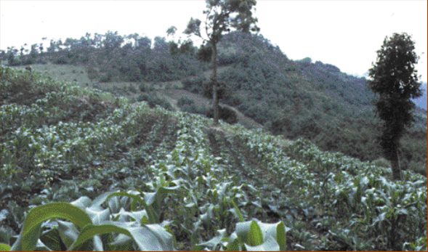
Cultivos anuales (granos básicos) con árboles dispersos

Slide 19
Acceso de la mujer a los recursos agroforestales y su Caracterización
Cultivos anuales (Hortalizas) con árboles dispersos
ID | Zona de vida | Sistema agrícola | Arreglo agroforestal | Especies | Uso del producto agrícola | Acceso a recursos agrícolas | Especie forestal | Uso del producto forestal | Principales productos forestales | Acceso a los beneficios de los SAF
3 | bh-MBT | Cultivos anuales (hortalizas) | Árboles dispersos | Hortalizas diversas | Comercialización | 1 | Pinus pseudostrobus | Comercialización | Madera, postes y leña | 2
Caracterización de la eficiencia

Slide 20
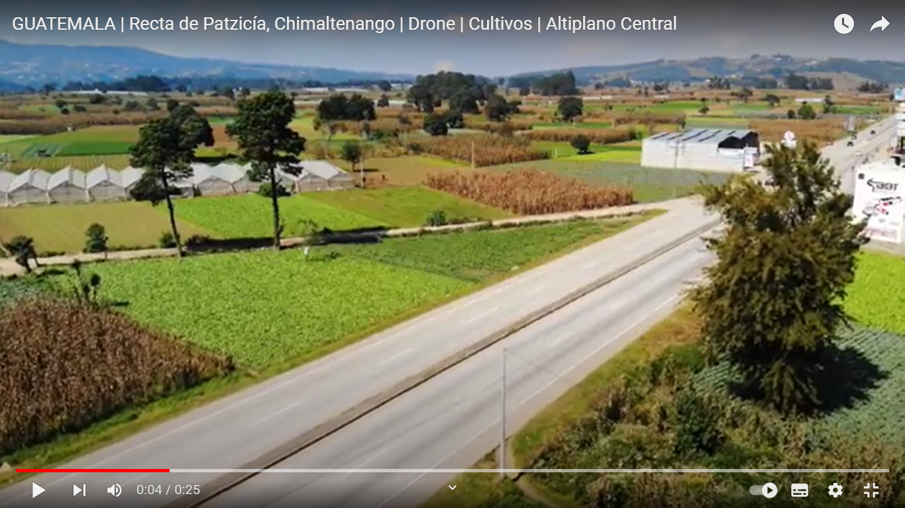
Cultivos anuales (Hortalizas) con árboles dispersos

Slide 21
Acceso de la mujer a los recursos agroforestales y su Caracterización
Cultivos anuales (maíz, frijol y ayote) con remanentes de bosque
ID | Zona de vida | Sistema agrícola | Arreglo agroforestal | Especies | Uso del producto agrícola | Acceso a recursos agrícolas | Especie forestal | Uso del producto forestal | Principales productos forestales | Acceso a los beneficios de los SAF
4 | bs-PMT | Cultivos anuales (granos básicos) | Relictos de bosque | Milpa | Auto consumo | 3 | Bosque mixto | Auto consumo | Leña, mulch, forrajes, alimentos y medicinas | 5
Caracterización de la eficiencia

Slide 22
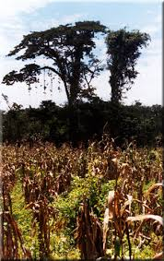
Cultivos anuales (maíz, frijol y ayote) con remanentes de bosque

Slide 23
Acceso de la mujer a los recursos agroforestales y su Caracterización
Cultivos anuales (hortalizas) con remanentes de bosque
ID | Zona de vida | Sistema agrícola | Arreglo agroforestal | Especies | Uso del producto agrícola | Acceso a recursos agrícolas | Especie forestal | Uso del producto forestal | Principales productos forestales | Acceso a los beneficios de los SAF
5 | bh-MBT | Cultivos anuales (hortalizas) | Remanente de bosque | Hortalizas diversas | Comercialización | 1 | Bosque mixto | Auto consumo | Leña, mulch, forrajes, alimentos y medicinas | 5
Caracterización de la eficiencia

Slide 24
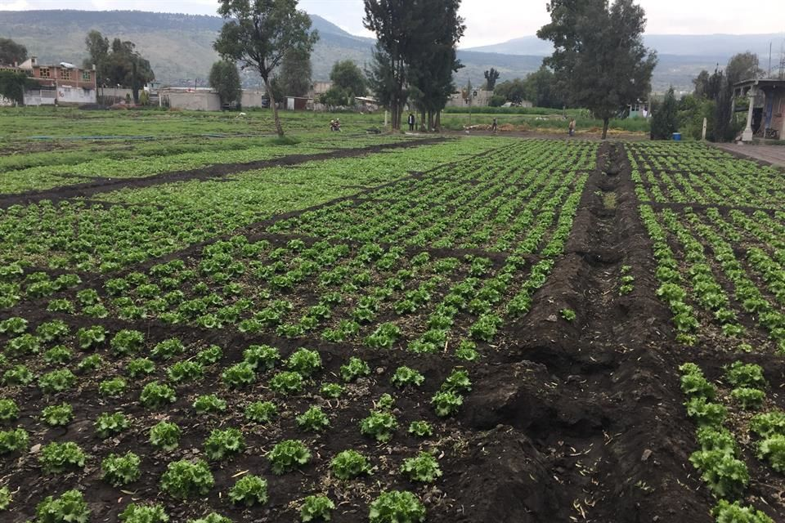
Cultivos anuales (hortalizas) con remanentes de bosque

Slide 25
Acceso de la mujer a los recursos agroforestales y su Caracterización
Cultivos perennes (frutales) con árboles dispersos
ID | Zona de vida | Sistema agrícola | Arreglo agroforestal | Especies | Uso del producto agrícola | Acceso a recursos agrícolas | Especie forestal | Uso del producto forestal | Principales productos forestales | Acceso a los beneficios de los SAF
6 | bh-MBT | Cultivos perennes (frutales) | Árboles dispersos | Manzana y durazno | Comercialización | 1 | Pinus pseudostrobus | Comercialización | Madera, postes y leña | 2
Caracterización de la eficiencia

Slide 27
Acceso de la mujer a los recursos agroforestales y su Caracterización
Cultivos perennes (café) con árboles intercalados
ID | Zona de vida | Sistema agrícola | Arreglo agroforestal | Especies | Uso del producto agrícola | Acceso a recursos agrícolas | Especie forestal | Uso del producto forestal | Principales productos forestales | Acceso a los beneficios de los SAF
7 | bh-MBT | Cultivos perennes (café) | Árboles intercalados | Café | Comercialización | 0 | Grevillea robusta y Quercus sp. | Auto consumo | Leña, mulch, forrajes, alimentos y medicinas | 4
Caracterización de la eficiencia

Slide 28
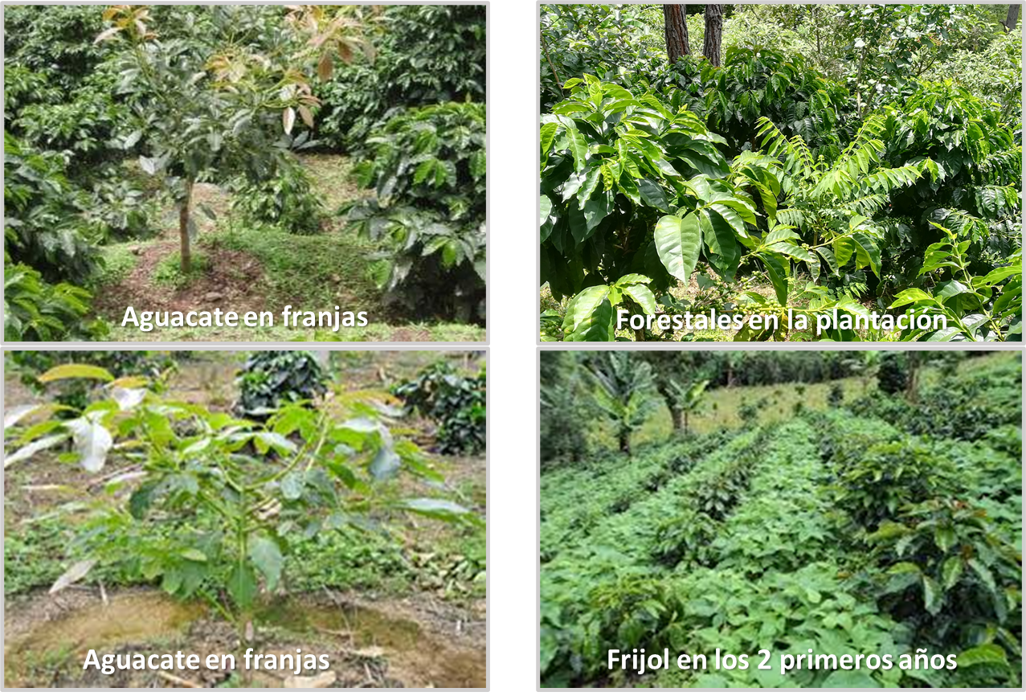
Cultivos perennes (café) con árboles intercalados

Slide 29
Acceso de la mujer a los recursos agroforestales y su Caracterización
Huerto familiar
ID | Zona de vida | Sistema agrícola | Arreglo agroforestal | Especies | Uso del producto agrícola | Acceso a recursos agrícolas | Especie forestal | Uso del producto forestal | Principales productos forestales | Acceso a los beneficios de los SAF
8 | bh-MBT | Huertos familiares | Huertos familiares | Cultivos y medicinales diversos | Auto consumo | 4 | Bosque mixto | Auto consumo | Leña, mulch, forrajes, alimentos y medicinas | 5
Caracterización de la eficiencia

Slide 30
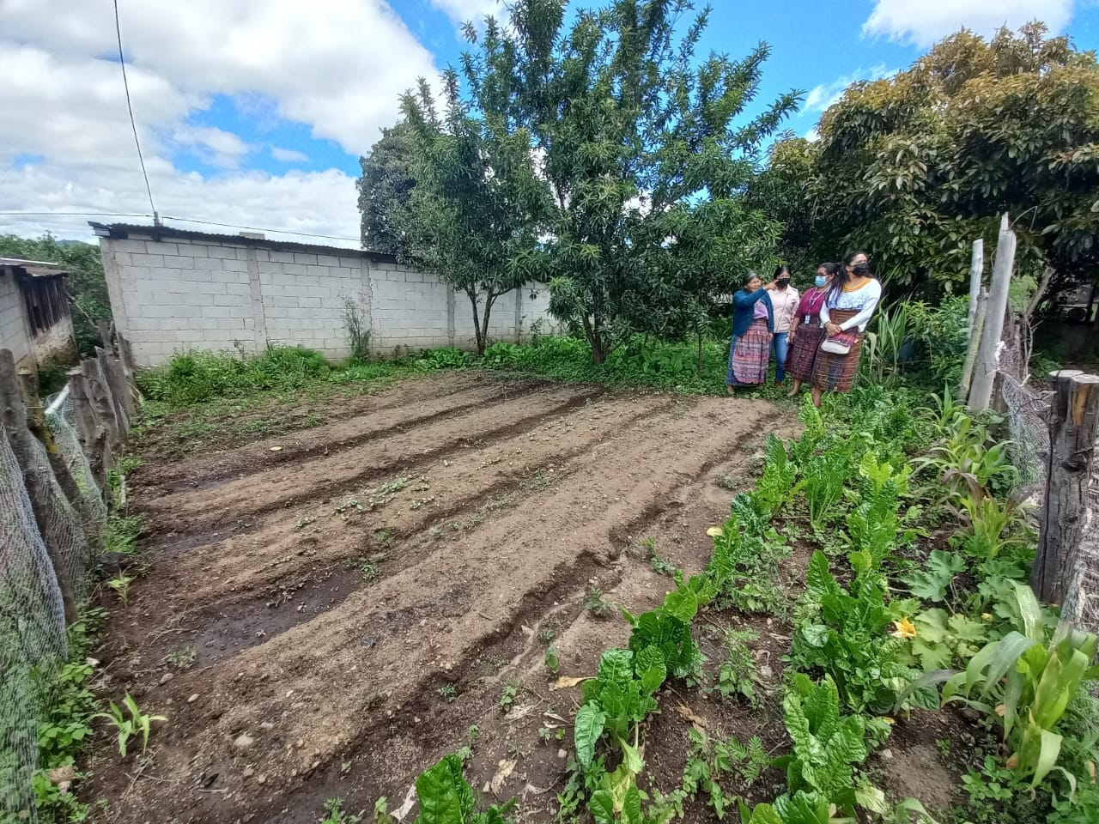
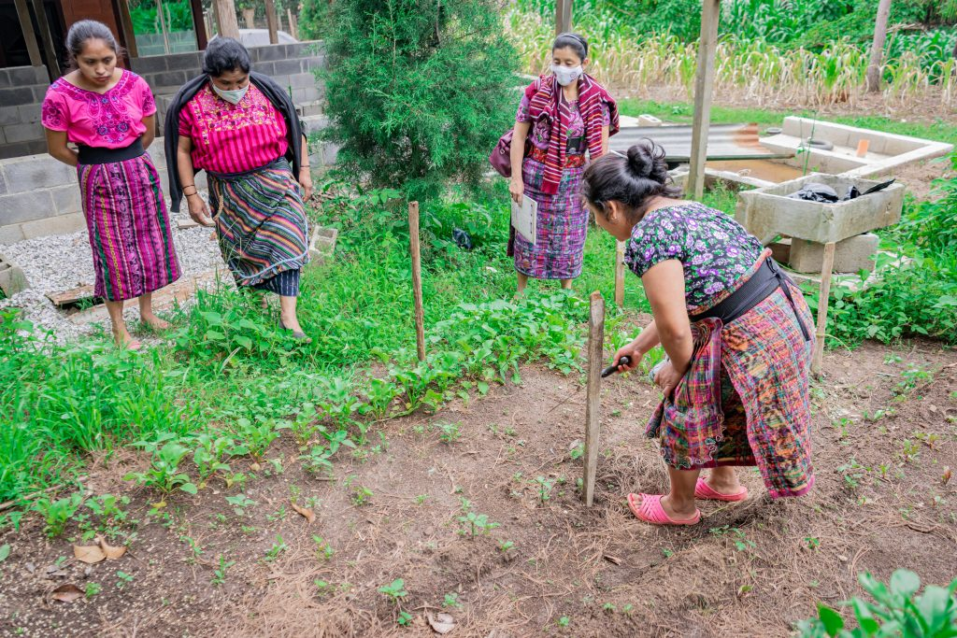
Huerto familiar

Slide 31
Acceso de la mujer a los recursos agroforestales y su Caracterización
Cultivos anuales (hortalizas) con cercos vivos
ID | Zona de vida | Sistema agrícola | Arreglo agroforestal | Especies | Uso del producto agrícola | Acceso a recursos agrícolas | Especie forestal | Uso del producto forestal | Principales productos forestales | Acceso a los beneficios de los SAF
9 | bh-MBT | Cultivos anuales (hortalizas) | Cercos vivos | Hortalizas diversas | Comercialización | 1 | Sambucus sp. | Auto consumo | Leña, mulch, forrajes, alimentos y medicinas | 5
Caracterización de la eficiencia

Slide 32
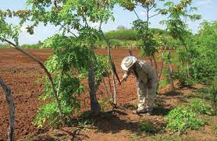
Cultivos anuales (hortalizas) con cercos vivos

Slide 33
Acceso de la mujer a los recursos agroforestales y su Caracterización
Cultivos perennes (frutales) con árboles en contorno
ID | Zona de vida | Sistema agrícola | Arreglo agroforestal | Especies | Uso del producto agrícola | Acceso a recursos agrícolas | Especie forestal | Uso del producto forestal | Principales productos forestales | Acceso a los beneficios de los SAF
10 | bh-MBT | Cultivos perennes (frutales) | Árboles en contorno | Aguacate | Comercialización | 1 | Pinus pseudostrobus | Comercialización | Madera, postes y leña | 2
Caracterización de la eficiencia

Slide 34
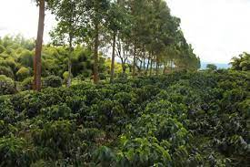
Cultivos perennes (frutales) con árboles en contorno

Slide 35
Acceso de la mujer a los recursos agroforestales y su Caracterización
Cultivos perennes (frutales) con árboles intercalados
ID | Zona de vida | Sistema agrícola | Arreglo agroforestal | Especies | Uso del producto agrícola | Acceso a recursos agrícolas | Especie forestal | Uso del producto forestal | Principales productos forestales | Acceso a los beneficios de los SAF
11 | bh-MBT | Cultivos perennes (frutales) | Árboles intercalados | Manzana | Comercialización | 3 | Abies guatemalensis | Comercialización | Árboles de navidad y adornos | 5
Caracterización de la eficiencia

Slide 36
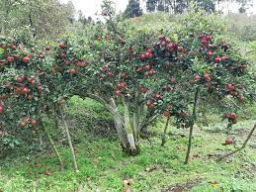
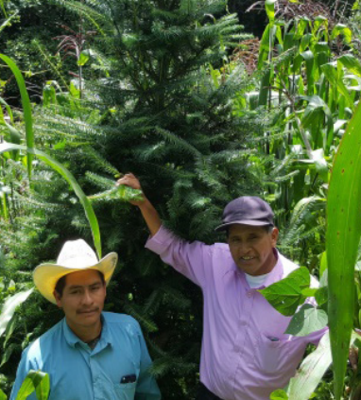
Cultivos perennes (frutales) con árboles intercalados

Slide 38
Acceso de la mujer a los recursos agroforestales y su Caracterización
Silvopastoril en bosque natural
ID | Zona de vida | Sistema agrícola | Arreglo agroforestal | Especies | Uso del producto agrícola | Acceso a recursos agrícolas | Especie forestal | Uso del producto forestal | Principales productos forestales | Acceso a los beneficios de los SAF
12 | bmh-MT | Silvopastoril (ovejas) | Bosque | Lana | Auto consumo | 3 | Pinus pseudostrobus | Auto consumo | Leña, mulch, forrajes, alimentos y medicinas | 5
Caracterización de la eficiencia

Slide 39
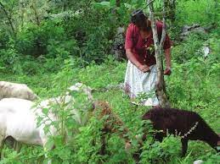
Silvopastoril en bosque natural

Slide 40
Acceso de la mujer a los recursos agroforestales y su Caracterización
Cultivos anuales (hortalizas) – Taungya
ID | Zona de vida | Sistema agrícola | Arreglo agroforestal | Especies | Uso del producto agrícola | Acceso a recursos agrícolas | Especie forestal | Uso del producto forestal | Principales productos forestales | Acceso a los beneficios de los SAF
13 | bh-MBT | Cultivos anuales (hortalizas) | Taungya | Papa y coliflor | Comercialización | 1 | Pinus pseudostrobus | Comercialización | Madera, postes y leña | 2
Caracterización de la eficiencia

Slide 41
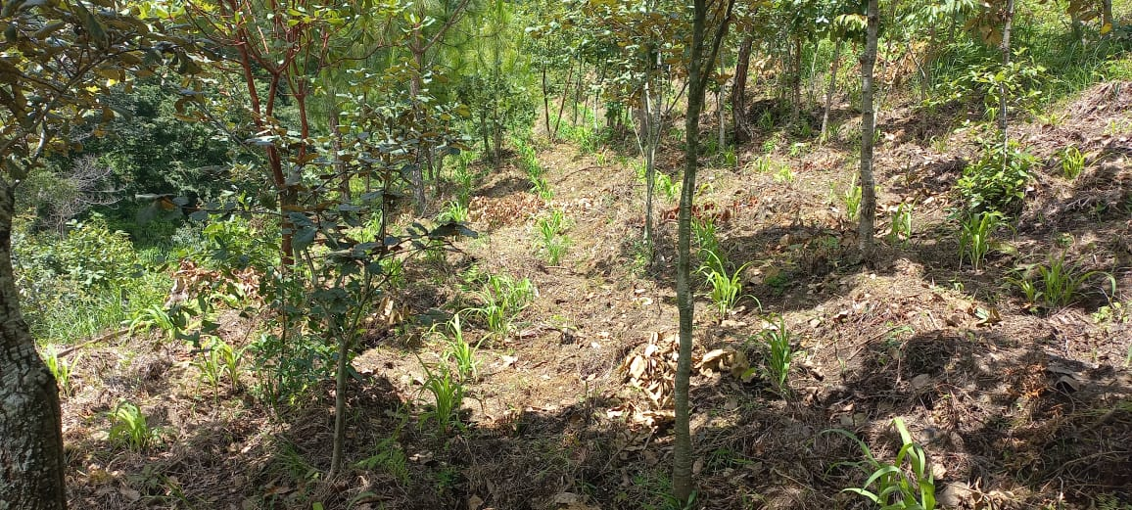
Cultivos anuales (hortalizas) – Taungya

Slide 42
Acceso de la mujer a los recursos agroforestales y su Caracterización
Cultivos anuales (hortalizas) con árboles en contorno
ID | Zona de vida | Sistema agrícola | Arreglo agroforestal | Especies | Uso del producto agrícola | Acceso a recursos agrícolas | Especie forestal | Uso del producto forestal | Principales productos forestales | Acceso a los beneficios de los SAF
14 | bh-MBT | Cultivos anuales (hortalizas) | Árboles en contorno | Hortalizas diversas | Comercialización | 1 | Alnus acuminata | Comercialización | Leña, mulche | 2
Caracterización de la eficiencia

Slide 43
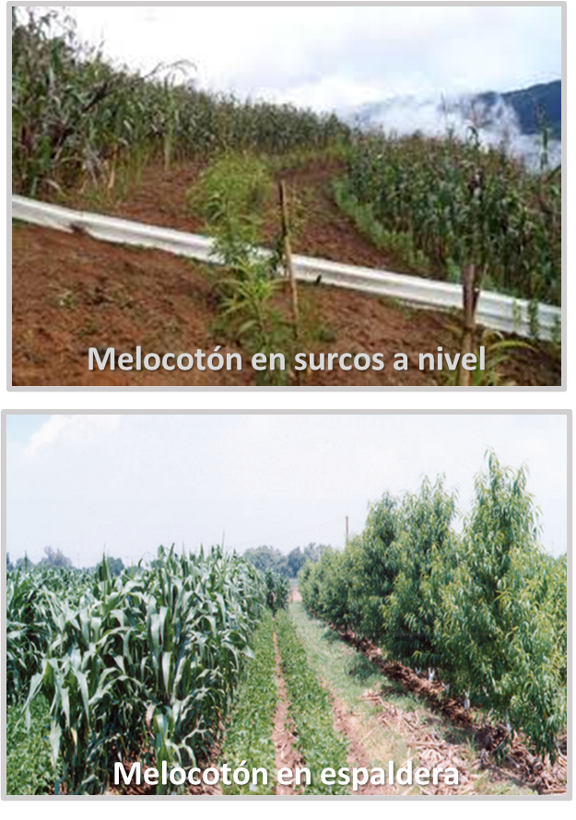
Cultivos anuales (hortalizas) con árboles en contorno

Slide 44
Retos y limitaciones de los sistemas agroforestales del altiplano guatemalteco
Falta de crédito y seguros agrícolas.
Extensión agrícola.
Falta de acceso a mercados de valor.
Susceptibilidad a plagas y enfermedades.
Falta de adaptación a la vulnerabilidad climática

